Slide 1
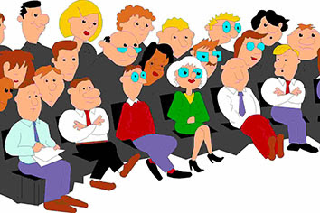
Тема. Прийоми полеміки:
як коректно вести суперечку

Slide 2
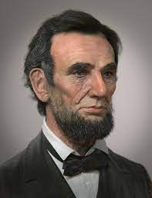
Прочитайте, визначте основну думку тексту. Свою думку аргументуйте. Які проблеми порушуються в тексті? Знайдіть у тексті недотримання мовних норм і виправте помилки.
Лінкольн якось висловив догану молодому офіцеру за те, що той дозволив собі занадто палко сперечатися з товаришами по службі. «Людина, яка твердо вирішила найкращим чином використовувати свої можливості,— сказав Лінкольн,— не може витрачати час на особисті суперечки. І не може дозволити собі допустити наслідки, які включають в себе втрату самоконтролю. B тих питаннях, де ви бачите, що ваші шанси рівні, поступайтеся більше і, навпаки, де ясно усвідомлюєте свою перевагу, поступайтеся менше. Краще дати дорогу собаці, ніж, вступивши з нею в суперечку за право першим пройти, бути укушеним нею. Навіть убивши її, ви не зцілите цим отриману рану»
Авраа́м Лі́нкольн — 16-й президент США , перший президент від Республіканської партії, визволитель американських рабів.

Slide 3
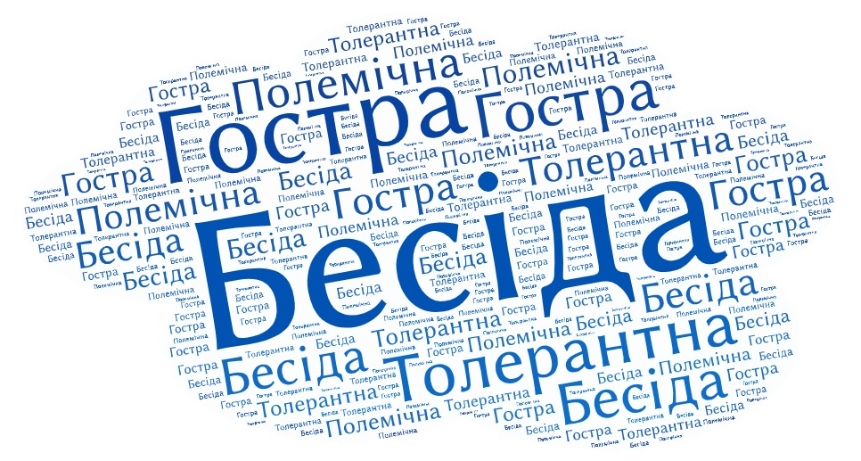
Уміння організовувати полеміку, скеровувати її в потрібне русло вимагає від оратора великої майстерності, глибоких знань.
Полемічна бесіда, гостра і одночасно толерантна, — найскладніша форма зближення з аудиторією.

Slide 4

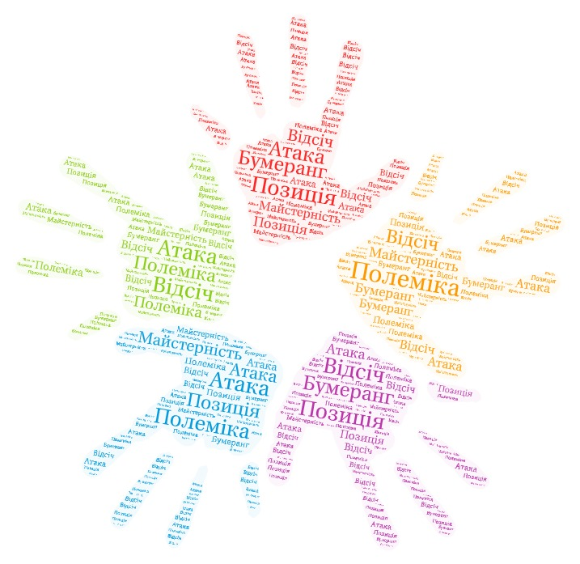

Плідно вести дискусію, переконувати аудиторію, вигравати суперечки допомагають полемічні прийоми. Однак слід зауважити, що вони можуть бути як прийнятними (коректними), так і не дуже достойними того, щоб їх використовувати.

Slide 5
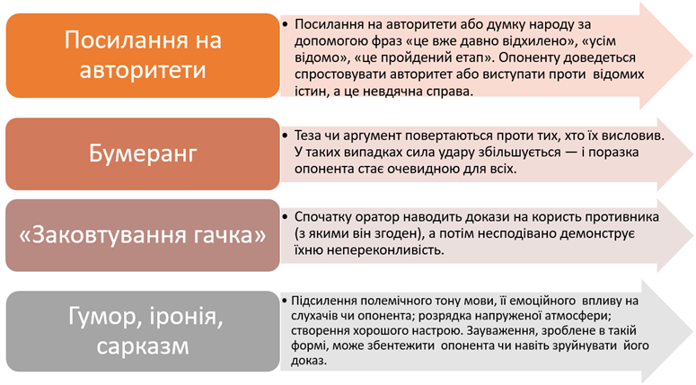
Коректні полемічні прийоми

Slide 6

Зверни увагу!
Висміювання опонента — коректний прийом у ході полеміки. Однак його застосування потребує дотримання певних вимог:
- ніяким гумором, сарказмом, ніякою іронією не можна підміняти логічну критику і розкриття позицій опонента. Ці види комічного повинні вживатися в сукупності з усіма іншими заходами розкриття і критики позиції опонента;
- як у ході полеміки в цілому, так і у використанні гумору необхідна тактовність. До гумору слід удаватися делікатно, не торкаючись гідності особистості.

Slide 7
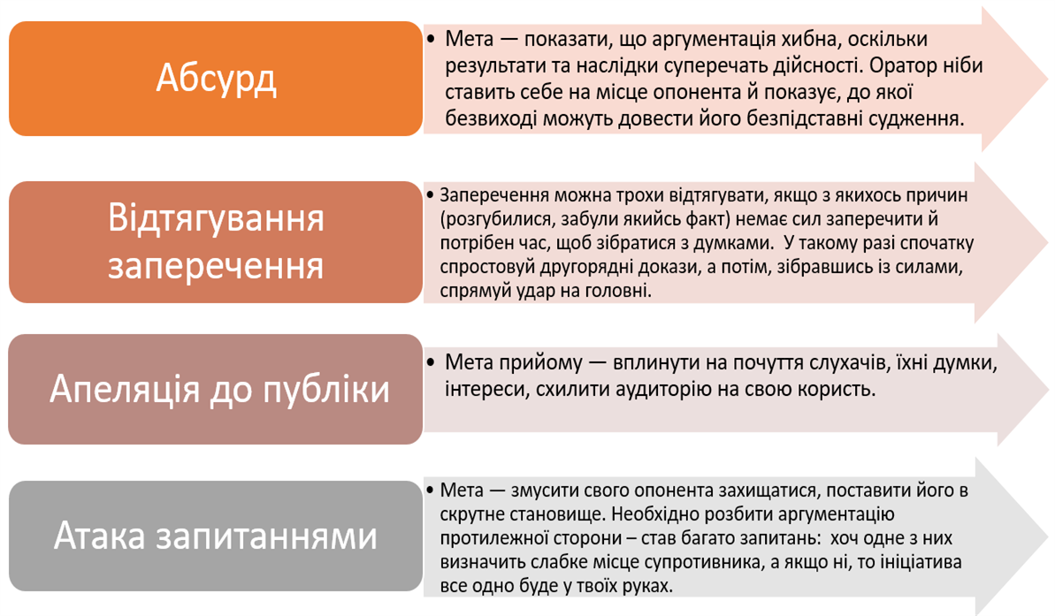

Slide 8

Зверни увагу!
Некоректними є такі полемічні прийоми:
• зумисний відхід від теми (намагання відволікати увагу від обговорюваного твердження, довгі розмірковування про речі, що не мають ніякого стосунку до актуальних питань);
• використання аргументу до публіки (учасник полеміки апелює переважно до почуттів слухачів, а не до розуму);

Slide 9

Некоректними є такі полемічні прийоми:
використання аргументу до особистості (супернику приписують такі вади, які роблять його смішним, кидають тінь на його розумові здібності, підривають довіру до його роздумів. Предметом суперечки стає особистість суперника, а не те, що він говорить);
• використання аргументу до марнославства (звучать хвалебні оди супернику з надією, що він, розчулений компліментами, стане м’якшим і поступливішим);

Slide 10
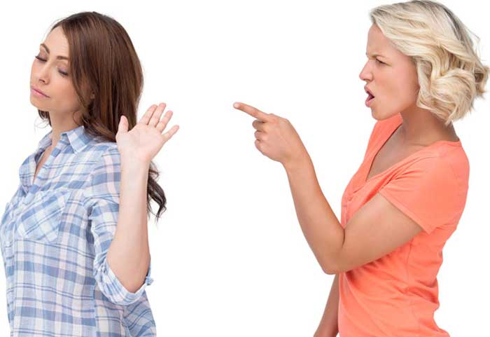
• використання аргументу до фізичної сили (звучать попередження про неприємні наслідки, про можливе застосування фізичної сили, засобів примусу);
• використання аргументу до жалості;
• виведення суперника з рівноваги шляхом грубих витівок, образ, знущань тощо.

Slide 11

Красне словечко звеселяє сердечко
Укажи прислів'я, що відображає ставлення народу до влучного слова, вправності мовців, важливості спілкування.
Не одежа красить людину, а добрі діла.
Кожна птичка своїм носиком живе.
Не бажай синові багатства, а бажай розуму!
Не говори, що знаєш, але знай, що говориш.

Slide 12
Пригадай літературний твір
Прочитай уривок. Познач назву твору, автора, персонажа, якому належать слова.
— Ой, боже мій милосердний! Нащо ж і живе наш брат запорожець на світі, коли не на те, щоб стояти за православних християн, як за рідних братів своїх? Чи нам золото, чи нам срібло, чи нам панські будинки треба? Не про те ми, братці, гадаємо. Аби добрим людям було добре жити на Вкраїні, а ми проживемо і в злиднях, проживемо і в землянці, на одному хлібі та воді. Сказано: «Хліб та вода — то козацька їда». Дітки мої! Господь з вами і з вашим гетьманством! У нас у Січі чи гетьман, чи отаман, чи так собі чоловік — усе рівний товариш, усе християнська душа. То тільки ваша городова старшина завела так, що коли не пан, то й не чоловік. Не про гетьманство наш брат запорожець думає: думає він про те, як би та як допомогти вам у вашій тяжкій долі! Серце моє болить, дивлячись на ваше убозтво. За батька Хмельницького текли по Вкраїні медовії ріки, люд убиравсь пишно та красно, як мак у городі; а тепер достались ви таким старшинам та гетьманам, що скоро й шкуру з вас іздеруть. Над вами, мої дітки, воістину справдились святії словеса: «Хіба не багатії вас утискають? Хіба не вони тягнуть вас на суди? Хіба не вони зневажають ваше добре ім'я, узиваючи вас хамами та рабами неключимими?
Назва:
Автор:
Персонаж:

Slide 13
Проаналізуй текст
Пригадай вивчене з історії України та всесвітньої історії.
Прочитай текст і поміркуй. Визнач кожен з елементів мовленнєвої ситуації.
Що означає «я пильную»?
Це означає, що я намагаюся бути людиною із совістю. Я не пригнічую свою совість і не деформую її; я називаю добро добром, а зло злом і не намагаюся їх затушувати; я розвиваю в собі гарне і прагну виправити погане, переборюючи його в собі. Це найважливіша робота, яку не можна ані послабити, ані відсунути на другий план. Ні! Вона перед нами всюди і є предметом першорядної важливості. Вона стає тим важливіша, чим сильніші обставини, в яких ми стаємо схильними терпіти зло і легко прощати його собі. Особливо якщо так чинять й інші.
Дорогі мої друзі! Вам треба буде поставити заслін аморальності, заслін тим соціальним порокам, які я не буду тут називати, але про які ви й самі прекрасно знаєте.

Slide 14
Ви повинні вимагати цього від себе, навіть якщо інші від вас не вимагають. Історичний досвід нагадує нам, як дорого обходилася аморальність усієї нації в ті чи інші періоди. Сьогодні, коли ми боремося за форму життя нашого суспільства в майбутньому, пам’ятайте, що ця форма залежить від того, якими будуть самі люди. Отже, пильнуйте!
...«Я пильную» також означає «я бачу іншого». Я не замикаюся на собі, на власних інтересах, на власних думках. «Я пильную» означає любов до ближнього, означає основну людську солідарність.
Адресат (аудиторія)
Адресант (мовець)
Предмет мовлення
Умови успішного спілкування

Slide 15
Використані джерела
1. URL: https://www.miyklas.com.ua/p/ukrainska-mova/10-klas/praktichna-ritorika-342122/superechka-iak-vid-komunikatciyi-riznovidi-superechki-pravila-vedennia-s_-342296/re-4f6bfa55-2ad4-4c9b-8d6c-b2fb62cca796
2. URL: https://www.miyklas.com.ua/p/ukrainska-mova/10-klas/praktichna-ritorika-342122/ritorika-iak-mistetctvo-nauka-i-navchalna-distciplina-rol-ritoriki-v-suc_-349139
3.URL:https://www.ismart.org/library/sporim-praviln-polemika
4.URL:https://depositphotos.com/ua/photos/висміювання.html
5. URL: https://universe.zp.ua/vchimosja-govoriti-a-ne-zauchuvati/
6. URL: https://kvpubd.kiev.ua/wp-content/uploads/2021/04/urok-20-1.pdf

